Slide 1
Guía para el Profesor de Química II, con Recursos Digitales (2017) – Paquete 7
Elementos en los macronutrimentos
Macronutrimento | Clasificación | Fórmula molecular
Sacarosa | Carbohidrato | C₁₂H₂₂O₁₁
Trioleina | Grasa | C₅₇H₁₀₄O₆
Lecitina¹ | Grasa | C₄₂H₈₂NO₈P
Metionina | Aminoácido (como componente de Proteínas) | C₅H₁₁NO₂S
^{[1]} Fosfatidilcolina con ácido palmítico y ácido oleico.

Slide 2
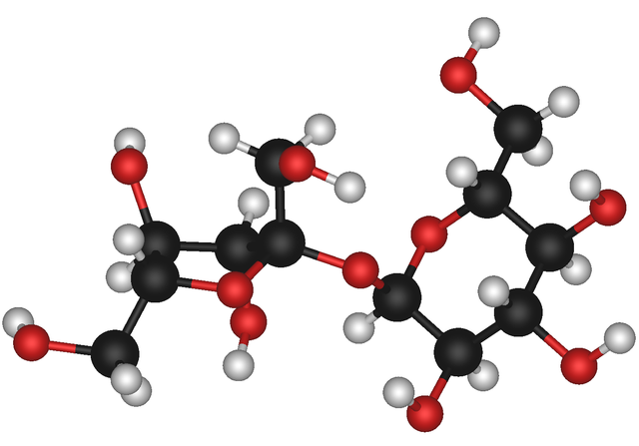
Guía para el Profesor de Química II, con Recursos Digitales (2017) – Paquete 7
Macronutrimento | Clasificación | Fórmula molecular
Sacarosa | Carbohidrato | C₁₂H₂₂O₁₁
Imagen recuperada de: https://upload.wikimedia.org/wikipedia/commons/thumb/e/e8/Sucrose_molecule_3d_model.png/1200px-Sucrose_molecule_3d_model.png

Slide 3
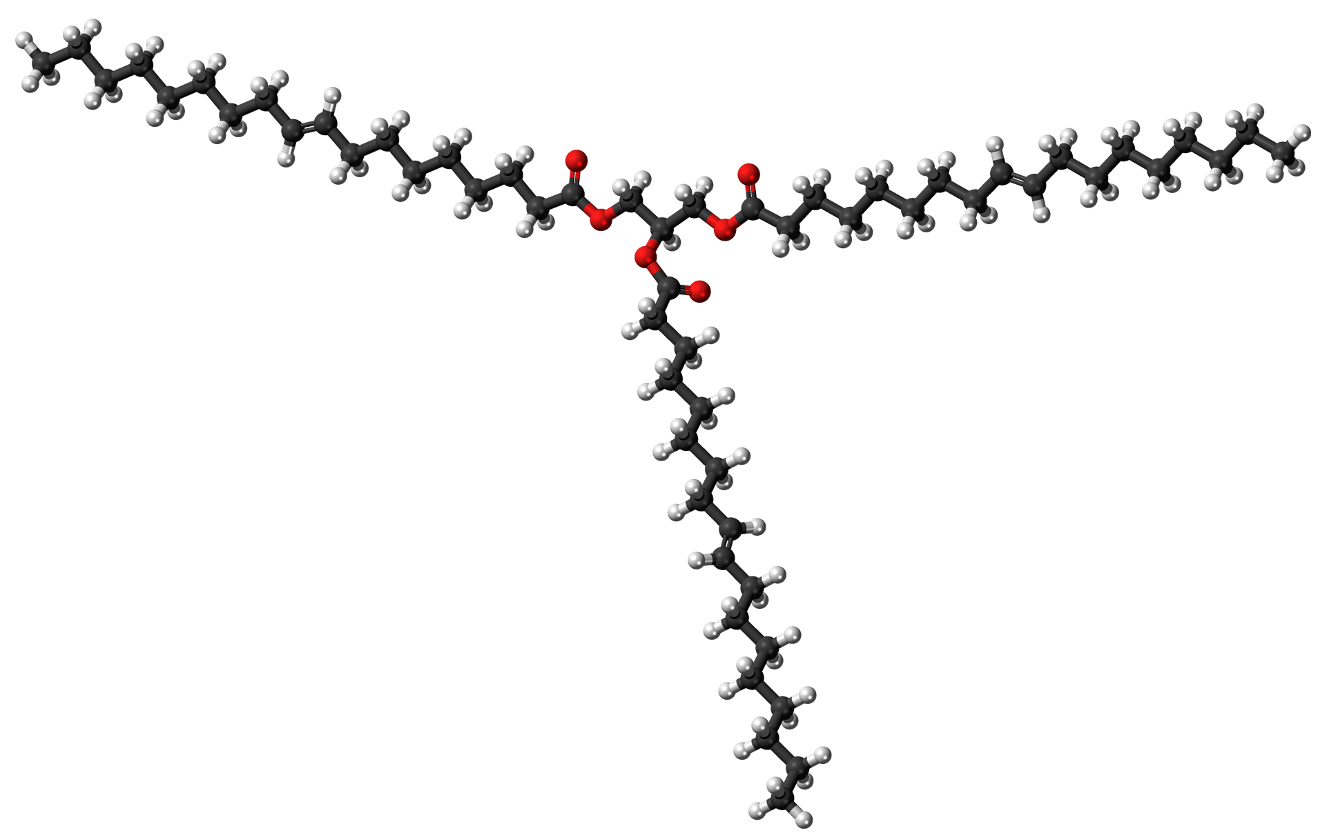
Guía para el Profesor de Química II, con Recursos Digitales (2017) – Paquete 7
Macronutrimento | Clasificación | Fórmula molecular
Trioleína | Grasa | C₅₇H₁₀₄O₆
Imagen recuperada de: https://upload.wikimedia.org/wikipedia/commons/2/2e/Triolein_3D_ball.png

Slide 4
Guía para el Profesor de Química II, con Recursos Digitales (2017) – Paquete 7
Macronutrimento | Clasificación | Fórmula molecular
Lecitina | Grasa | C₄₂H₈₂NO₈P
Imagen recuperada de: http://www.3dmoleculardesigns.com/3DMD-Files/Phospholipid-Modeling Set/PhosphotidlyCholineIMG_0261.jpg?PhotoGallery_Main

Slide 5
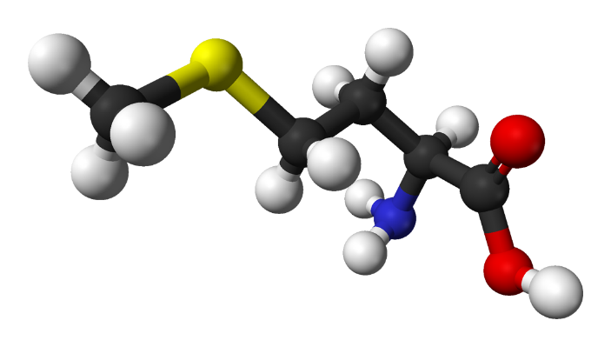
Guía para el Profesor de Química II, con Recursos Digitales (2017) – Paquete 7
Macronutrimento | Clasificación | Fórmula molecular
Metionina | Aminoácido (componente de Proteínas) | C₅H₁₁NO₂S
Imagen recuperada de: http://www.smp1993.it/wp-content/uploads/2014/04/Metionina.png

